Slide 1
15г. Сечения многогранников
(Пирамида)
Notes:
В режиме слайдов построение сечение производится по шагам, кликаньем мышкой

Slide 2
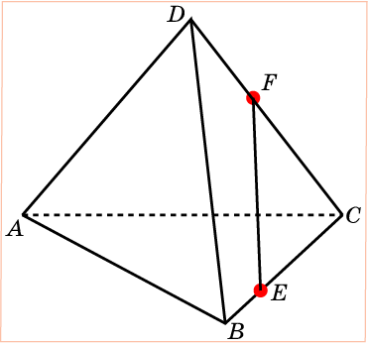
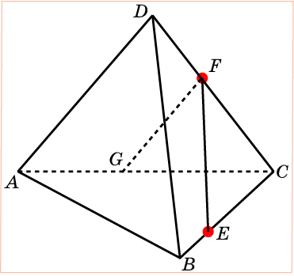
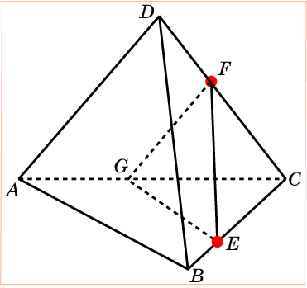
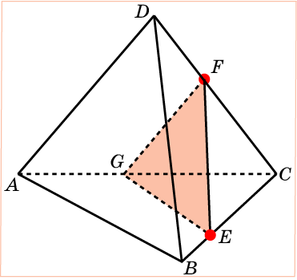
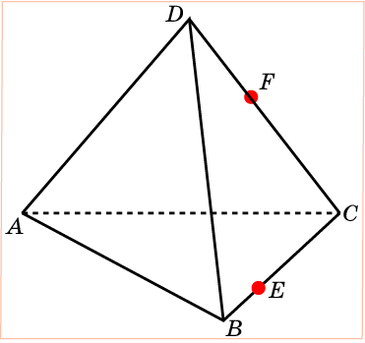
Упражнение 15
Упражнение 1
Постройте сечение пирамиды ABCD плоскостью, параллельной ребру AD и проходящей через точки E, F.
Решение. Соединим точки E и F.
Через точку F проведем прямую FG, параллельную AD.
Соединим точки G и E.
Полученный треугольник EFG будет искомым сечением.
Notes:
В режиме слайдов построение сечения производится по шагам, кликаньем мышкой

Slide 3
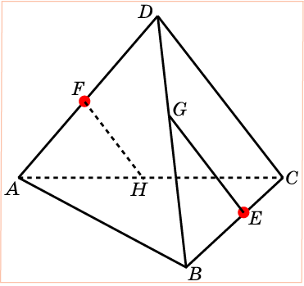
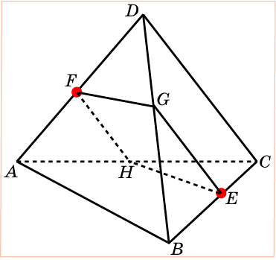
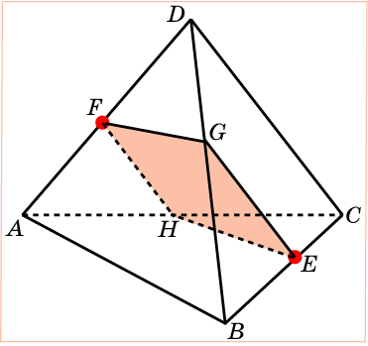
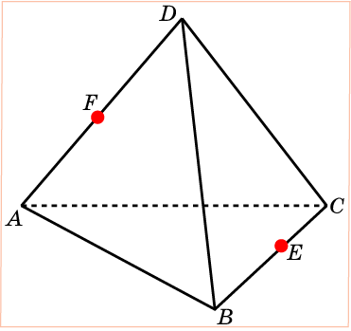
Упражнение 16
Упражнение 2
Постройте сечение пирамиды ABCD плоскостью, параллельной ребру CD и проходящей через точки E, F .
Решение. Через точки E и F проведем прямые EG и FH, параллельные CD.
Соединим точки G и F, E и H.
Полученный четырехугольник EGFH будет искомым сечением.
Notes:
В режиме слайдов построение сечения производится по шагам, кликаньем мышкой

Slide 4
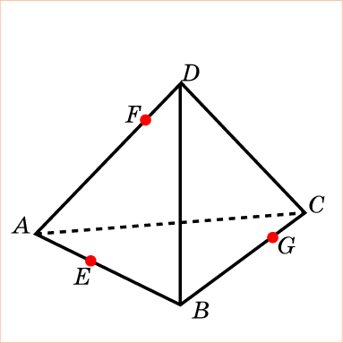
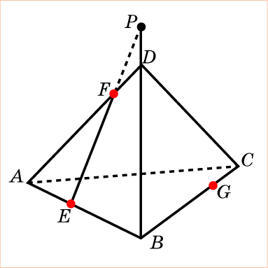
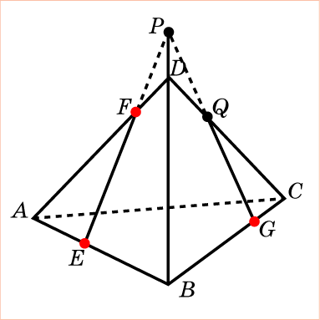
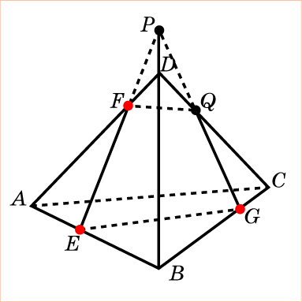
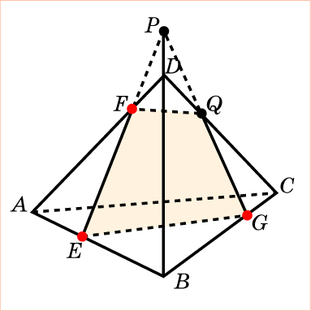
Упражнение 17
Упражнение 3
Постройте сечение пирамиды ABCD плоскостью, проходящей через точки E, F, G.
Решение. Для построения сечения пирамиды, проходящего через точки E, F, G,
проведем прямую EF и обозначим P её точку пересечения с BD.
Обозначим Q точку пересечения прямых PG и CD.
Соединим точки F и Q, E и G.
Полученный четырехугольник EFQG будет искомым сечением.
Notes:
В режиме слайдов построение сечения производится по шагам, кликаньем мышкой

Slide 5
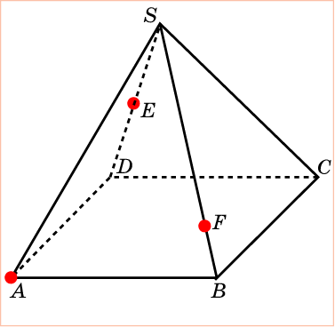
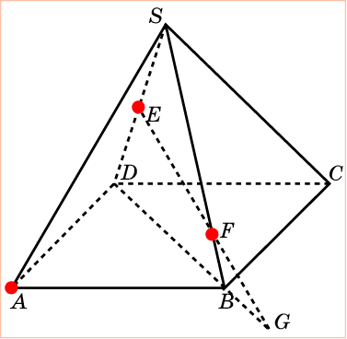
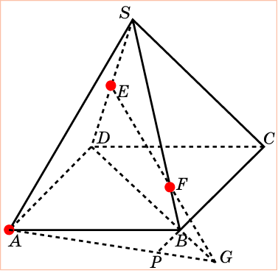
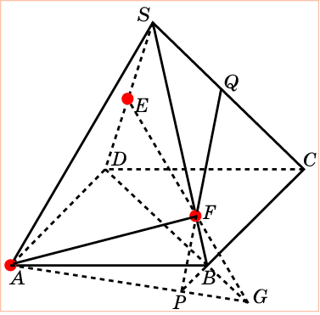
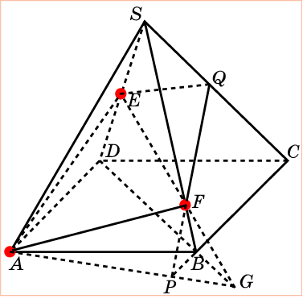
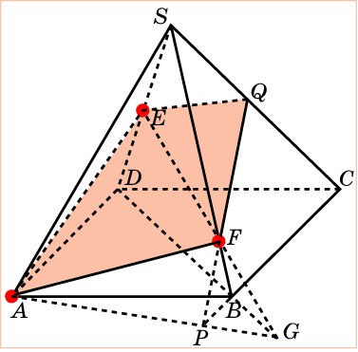
Упражнение 18
Упражнение 4
Постройте сечение пирамиды SABCD плоскостью, проходящей через точки A, E, F.
Решение. Для построения сечения пирамиды, проходящего через точки E, F, G, проведем прямую EF и обозначим G её точку пересечения с DB.
Проведем прямые AG и CB. Обозначим P их точку пересечения.
Проведем прямую PF и обозначим Q её точку пересечения с SC.
Соединим точки A и F, A и E, E и Q .
Полученный четырехугольник AFQE будет искомым сечением.
Notes:
В режиме слайдов построение сечения производится по шагам, кликаньем мышкой

Slide 6
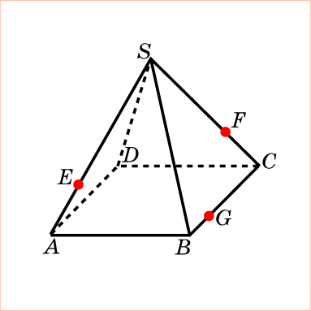
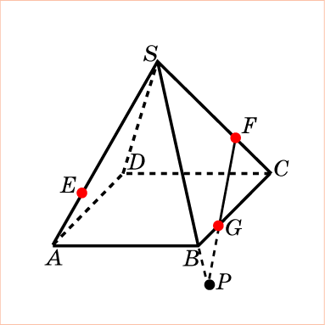
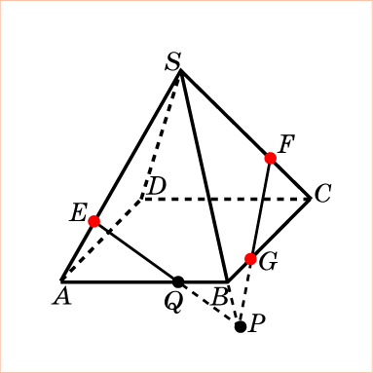
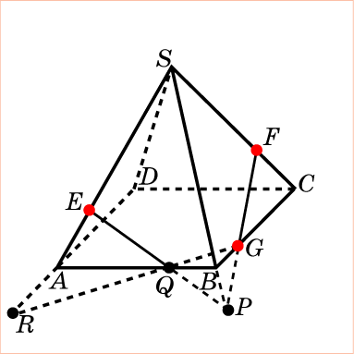
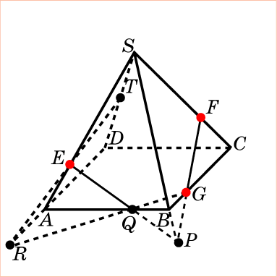
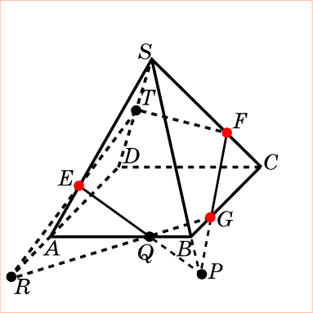
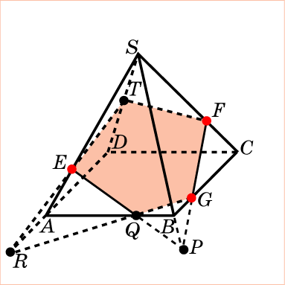
Упражнение 19
Упражнение 5
Постройте сечение пирамиды SABCD плоскостью, проходящей через точки E, F, G.
Решение. Для построения сечения пирамиды, проходящего через точки E, F, G,
проведем прямую FG и обозначим P её точку пересечения с SB.
Проведем прямую PE и обозначим Q её точку пересечения с AB.
Проведем прямую GQ и обозначим R её точку пересечения с AD.
Проведем прямую RE и обозначим T её точку пересечения с SD.
Соединим точки T и F.
Полученный пятиугольник ETFGQ будет искомым сечением.
Notes:
В режиме слайдов построение сечения производится по шагам, кликаньем мышкой

Slide 7
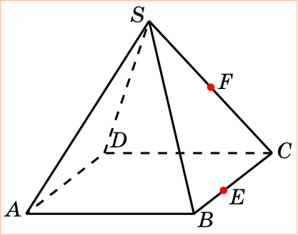
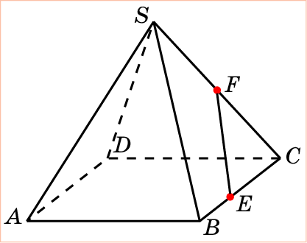
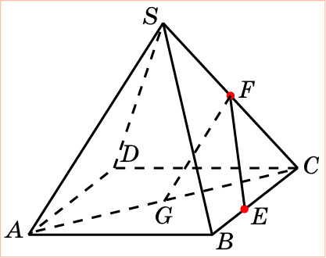
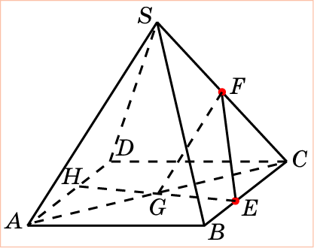
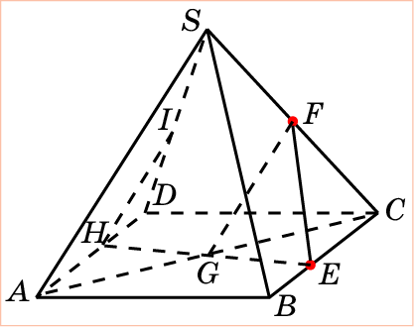
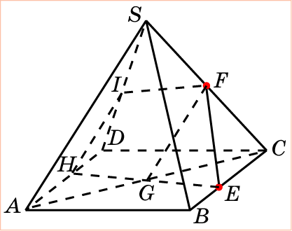
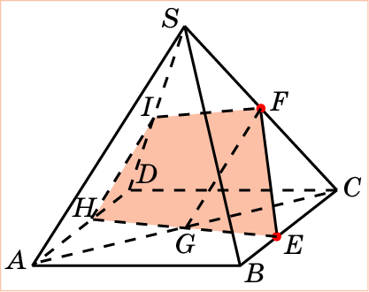
Упражнение 20
Упражнение 6
Постройте сечение пирамиды SABCD плоскостью, параллельной AS и проходящей через точки E, F.
Решение. Соединим точки E и F.
Через точку F проведем прямую, параллельную AS, и обозначим G ее точку пересечения с AC.
Проведем прямую EG и обозначим H ее точку пересечения с AD.
Через точку H проведем прямую, параллельную AS, и обозначим I ее точку пересечения с SD.
Соединим точки I и F.
Полученный четырехугольник EFIH будет искомым сечением.
Notes:
В режиме слайдов построение сечения производится по шагам, кликаньем мышкой

Slide 8
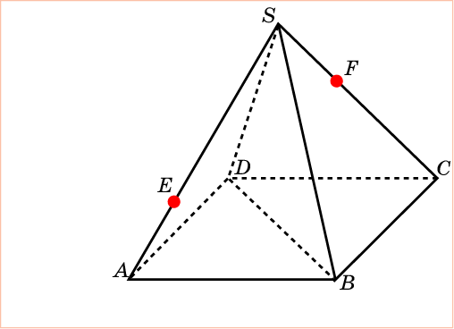
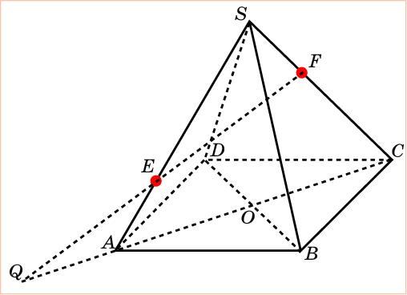
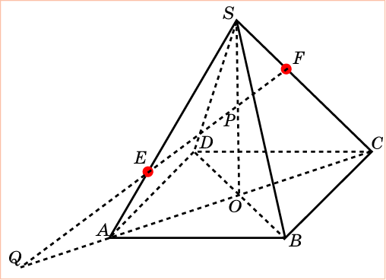
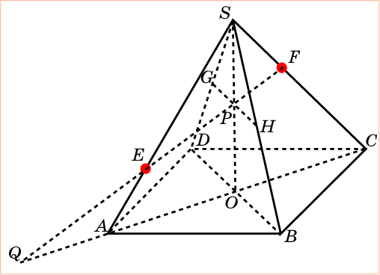
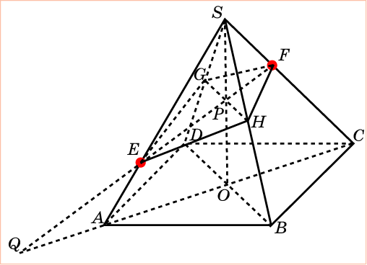
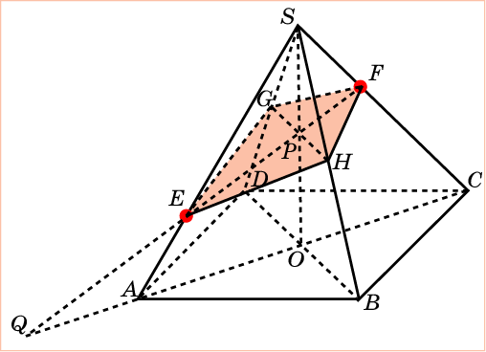
Упражнение 7
Постройте сечение пирамиды SABCD плоскостью, параллельной BD и проходящей через точки E, F.
Решение. Проведем прямую EF и обозначим Q ее точку пересечения с AC.
Проведем прямую SO и обозначим P её точку пересечения с EF.
Через точку P проведем прямую GH, параллельную BD.
Соединим точки F, G, E, H.
Полученный четырехугольник FGEH будет искомым сечением.
Notes:
В режиме слайдов построение сечения производится по шагам, кликаньем мышкой

Slide 9
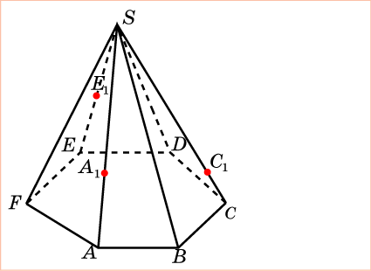
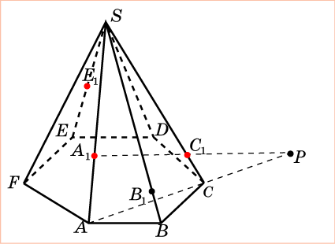
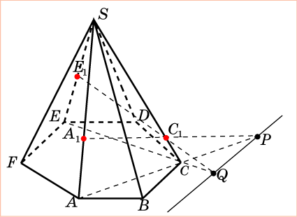
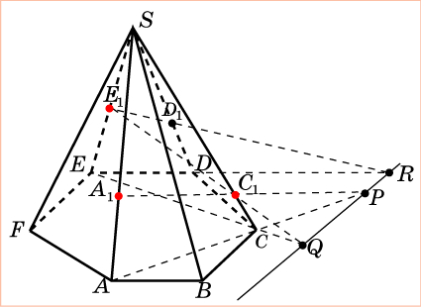
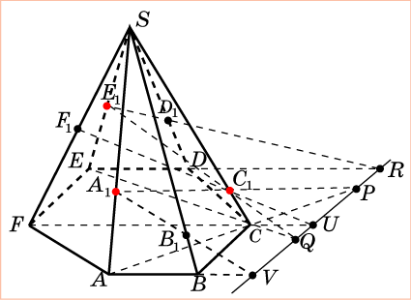
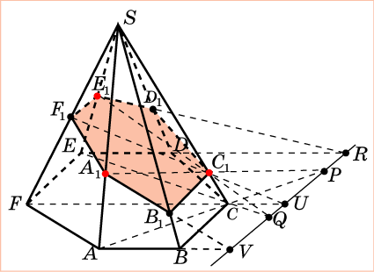
Упражнение 22
Упражнение 8
Постройте сечение пирамиды SABCDEF плоскостью, проходящей через точки A₁, C₁, E₁.
Решение. Найдем точку пересечения P прямой A₁C₁ с плоскостью основания.
Найдем точку Q пересечения прямой E₁C₁ с плоскостью основания.
Прямая PQ будет линией пересечения плоскости сечения и плоскости основания.
Проведем прямую ED и обозначим R, её точку пересечения с прямой PQ.
Проведем прямую E₁R и обозначим D₁ её точку пересечения с SD.
Аналогичным образом находятся точки F₁ и B₁.
Шестиугольник A₁B₁C₁D₁E₁F₁ будет искомым сечением.
Notes:
В режиме слайдов построение сечения производится по шагам, кликаньем мышкой

Slide 10
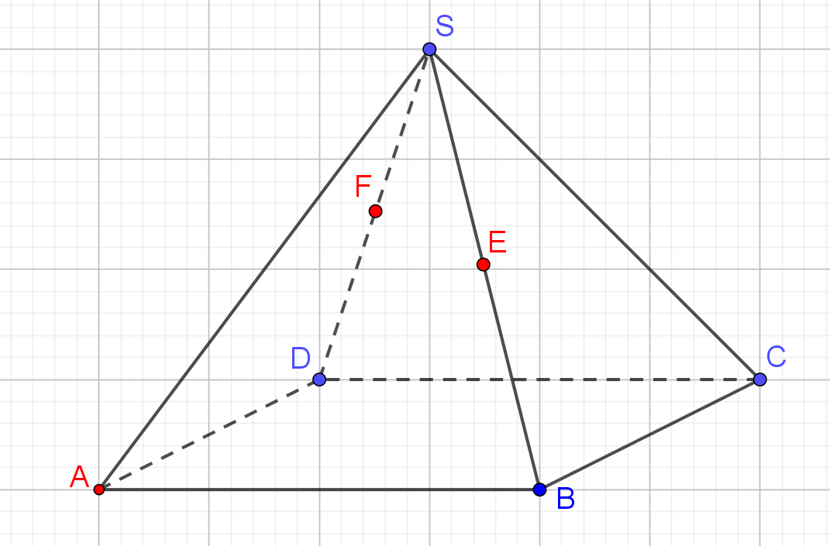
Упражнение 9
Постройте сечение правильной четырёхугольной пирамиды, все рёбра которой равны 1, плоскостью, проходящей через вершину A и середины D, E рёбер SB, SD соответственно. Найдите его площадь.
Notes:
В режиме слайдов построение сечение производится по шагам, кликаньем мышкой

Slide 11
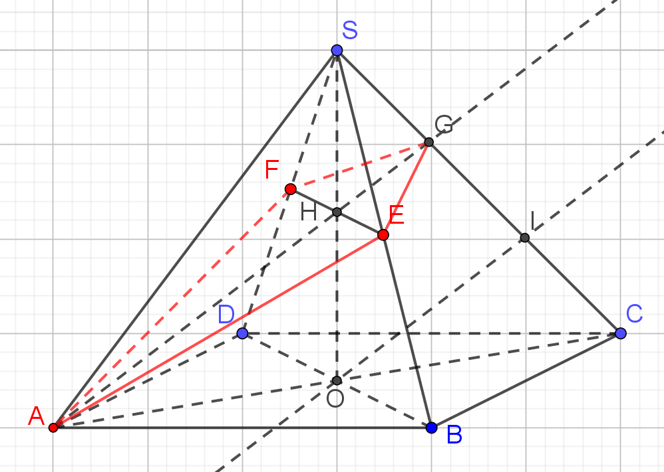
Решение. Сечением является дельтоид AEGF.
$EF=\frac{\sqrt{2}}{2}$, SG = $\frac{1}{3}.$ AG$=\frac{\sqrt{10}}{3}.$ Площадь дельтоида равна $\frac{\sqrt{5}}{6}$.
Notes:
В режиме слайдов построение сечение производится по шагам, кликаньем мышкой

Slide 12
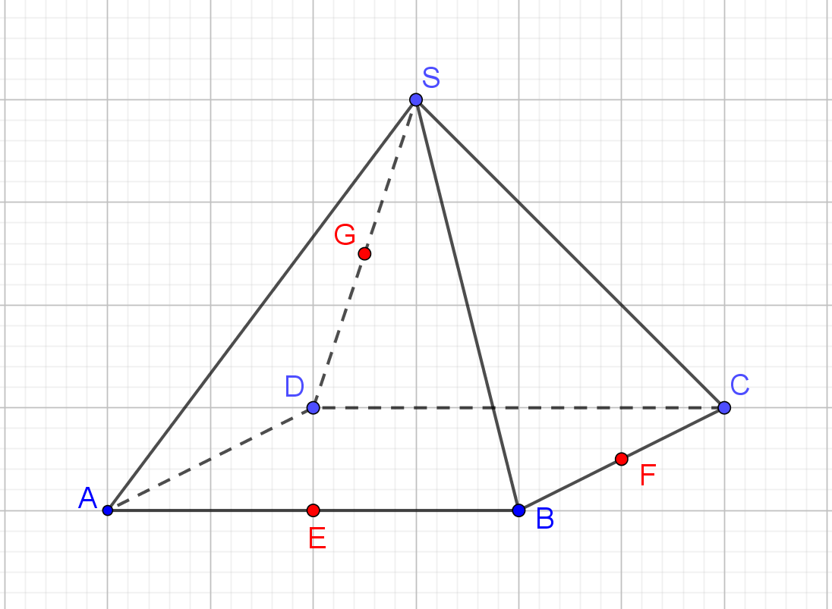
Упражнение 10
Постройте сечение правильной четырёхугольной пирамиды, все рёбра которой равны 1, плоскостью, проходящей через середины D, E, F рёбер AB, BC, SD соответственно. Найдите его площадь.
Notes:
В режиме слайдов построение сечение производится по шагам, кликаньем мышкой

Slide 13
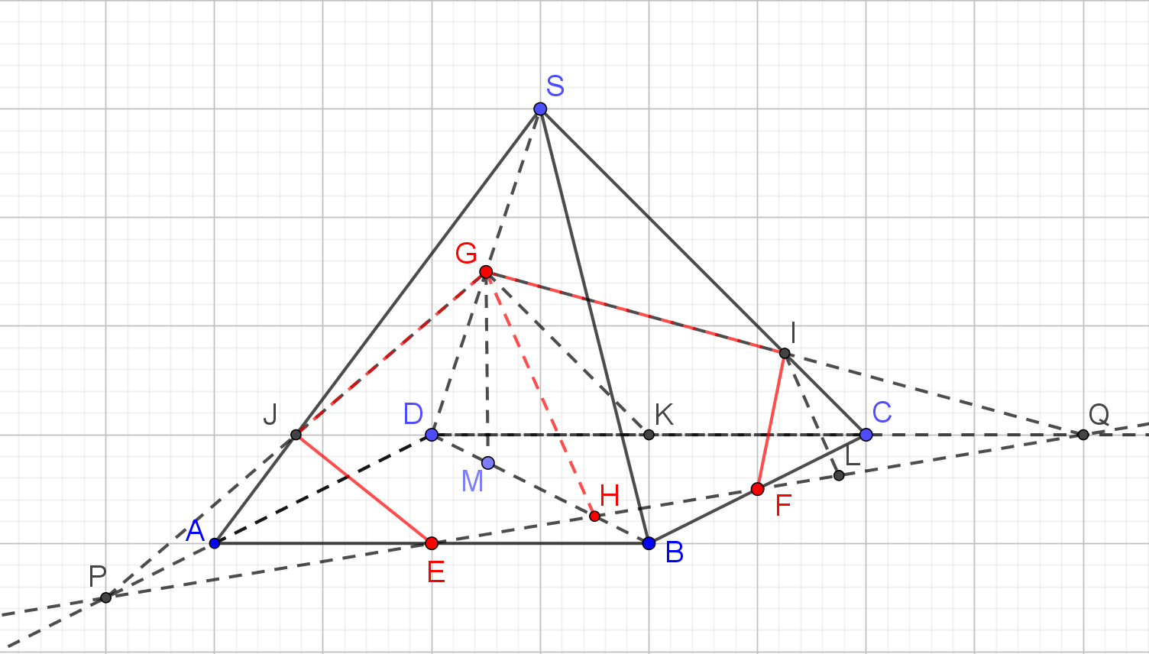


Решение. Сечением является пятиугольник EFIGJ.
PQ$=\frac{3\sqrt{2}}{2}$, $GM=\frac{\sqrt{2}}{4},$ M$H=\frac{\sqrt{2}}{2}. GH=\frac{\sqrt{10}}{4}.$ Площадь треугольника PQG равна $\frac{3\sqrt{5}}{8}$.
Пусть точка K – середина CD. В треугольнике KQG IC – средняя линия. Следовательно, GI = IQ. В треугольнике GHQ IL – средняя линия. Следовательно, IL = $\frac{1}{2}GH$. Площади треугольников PEJ и QFI равны одной шестой площади треугольника PQG. Площадь сечения равна $\frac{2}{3}∙\frac{3\sqrt{5}}{8}=\frac{\sqrt{5}}{4}$.
Notes:
В режиме слайдов построение сечение производится по шагам, кликаньем мышкой

Slide 14

Упражнение 11
Постройте сечение правильной шестиугольной пирамиды, стороны основания которой равны 1, а боковые рёбра равны 2, плоскостью, проходящей через вершины A, B и середину G ребра SD. Найдите его площадь.
Notes:
В режиме слайдов построение сечения производится по шагам, кликаньем мышкой

Slide 15


Решение. Сечением является шестиугольник.
PQ = 3, GH = 0,5, GN = $\frac{\sqrt{3}}{2}$, NI = $\frac{3\sqrt{3}}{4}$, GI = $\frac{\sqrt{39}}{4}$.
Площадь трапеции PQGH равна $\frac{7\sqrt{39}}{16}$. KJ = $\frac{2}{3}GI=$ $\frac{\sqrt{39}}{6}$.
Площади треугольников APL и BQK равны $\frac{\sqrt{39}}{12}$. Следовательно, площадь сечения равна $\frac{13\sqrt{39}}{48}$.
Notes:
В режиме слайдов построение сечения производится по шагам, кликаньем мышкой

Slide 16

Упражнение 12
Постройте сечение единичного правильного тетраэдра ABCD плоскостью, параллельной двум противолежащим рёбрам AD и BC, наибольшей площади.
Notes:
В режиме слайдов построение сечение производится по шагам, кликаньем мышкой

Slide 17

Решение. В сечениях правильного тетраэдра ABCD плоскостями, параллельными прямым AD и BC, получаются прямоугольники EGHF с фиксированным периметром, равным сумме рёбер AD и BC.
Из таких прямоугольников наибольшую площадь имеет квадрат, получающийся в сечении, проходящим через середину ребра AB.
Notes:
В режиме слайдов построение сечение производится по шагам, кликаньем мышкой

Slide 18

Упражнение 13
Постройте сечение правильной четырёхугольной пирамиды SABCD плоскостью, проходящей через середины E, F рёбер BC и SC соответственно, и параллельной прямой SA. Найдите его площадь.
Notes:
В режиме слайдов построение сечения производится по шагам, кликаньем мышкой

Slide 19

Упражнение 20
Ответ. Равнобедренная трапеция.
Основания равны 1 и $\frac{1}{2}.$
Высота равна $\frac{\sqrt{3}}{4}.$
Площадь равна $\frac{3\sqrt{3}}{16}.$
Notes:
В режиме слайдов построение сечения производится по шагам, кликаньем мышкой

Slide 20

Упражнение 14
В единичном тетраэдре точки E, F, G – середины рёбер CD, BC и AD соответственно. Постройте сечение этого тетраэдра плоскостью, проходящей через точку E, и перпендикулярной прямой FG. Найдите его площадь.
Notes:
В режиме слайдов построение сечение производится по шагам, кликаньем мышкой

Slide 21

Ответ. Квадрат.
Площадь равна 0,25.
Notes:
В режиме слайдов построение сечение производится по шагам, кликаньем мышкой

Slide 22

Упражнение 15
Постройте сечение правильной пирамиды SABCD, все рёбра которой равны 1, плоскостью, проходящей через середину E ребра AB, и перпендикулярной прямой SD. Найдите его площадь.
Notes:
В режиме слайдов построение сечение производится по шагам, кликаньем мышкой

Slide 23

Ответ. Пятиугольник.
Ответ. Пятиугольник.
Площадь равна $\frac{5\sqrt{2}}{16}$.
Notes:
В режиме слайдов построение сечение производится по шагам, кликаньем мышкой

Slide 24
Упражнение 16
Постройте сечение наибольшей площади правильной пирамиды SABCD, все рёбра которой равны 1, плоскостью, перпендикулярной прямой SD.
Notes:
В режиме слайдов построение сечение производится по шагам, кликаньем мышкой

Slide 25



Решение. Если плоскость сечения пересекает ребро AD, то его площадь не превосходит площади сечения, проходящего через вершину A, которая равна $\frac{\sqrt{2}}{4}$.
Notes:
В режиме слайдов построение сечение производится по шагам, кликаньем мышкой

Slide 26


Пусть плоскость сечения пересекает ребро AB. Обозначим BE = x.
Тогда BG = EG = $\frac{x\sqrt{2}}{2}$, DG = $\frac{(2−x)\sqrt{2}}{2}$, HG = $\frac{2−x }{2}.$
Площадь прямоугольной трапеции EGHJ равна $\frac{\left(4−3x\right)x\sqrt{2}}{8}.$
Площадь сечения EGIHJ равна $\frac{\left(4−3x\right)x\sqrt{2}}{4}.$
Наибольшее значение эта площадь имеет при $x=\frac{2}{3}.$ Оно равно $\frac{7\sqrt{2}}{18}$.
Notes:
В режиме слайдов построение сечение производится по шагам, кликаньем мышкой

